Slide 1

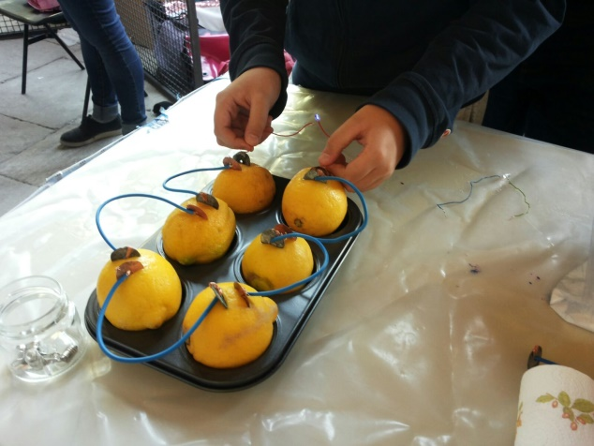
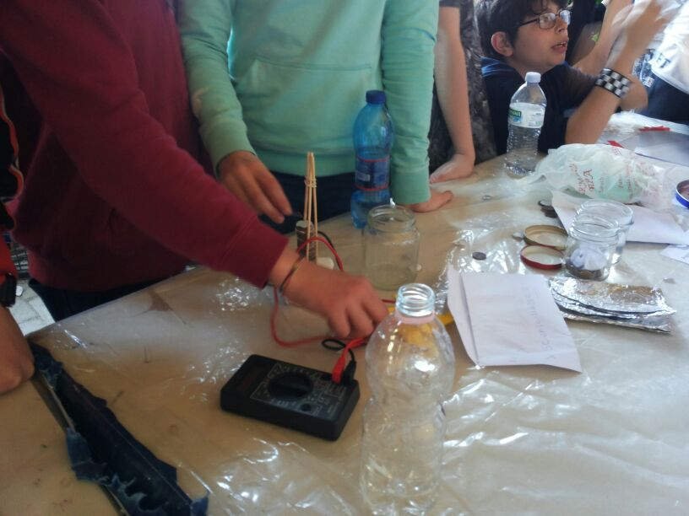
XIII edizione
20-21-22 APRILE 2016
PAVIA
ALESSANDRO VOLTA: la pila…ma non solo!
Titolo del progetto
2 C
BOEZIO
Classe
Scuola
Sezione
Approfondimento su Alessandro Volta e le sue principali scoperte, anche attraverso la visita al suo Gabinetto in Università.
Attività pratica:
Struttura e funzionamento di una pila e costruzione di alcuni tipi di pila, utilizzando materiali di uso comune: pila con le monete, pila al limone, pila con le lattine.
Principali concetti di elettrostatica e costruzione di un elettroforo con materiale povero
foto/immagine
foto/immagine
M. Cistina Sardi

